Slide 1
16.4 어텐션과 트랜스포머 조져보자
TAVE Research Group
Lee Moongi

Slide 2
00 차례
01 Attention – Luong, Bahdanau
02 Visual Attention
03 Transformer – Attention is all you need

Slide 3
01 Attention vs seq2seq
■ 왜 쓰나?
① seq2seq : 컨텍스트 벡터라는 하나의 고정된 크기의 벡터 표현으로 압축하고,
디코더는 이 컨텍스트 벡터를 통해서 출력 시퀀스
→ 하나의 고정된 크기의 벡터에 모든 정보를 압축하려고 하니까 정보 손실이 발생
→ RNN의 고질적인 문제인 기울기 소실(Vanishing Gradient) 문제가 존재
② 디코더에서 출력 단어를 예측하는 매 time step마다 인코더에서의 전체 입력 문장을 다시 한 번 참고
예측해야할 단어와 연관이 있는 입력 단어 부분을 좀 더 집중
→ 디코더 셀의 은닉 상태(Query)와 인코더 셀의 은닉 상태(Key)의 ‘유사도’를 구하고,
그 유사도를 각각의 ‘값(Value)’에 반영시켜 ‘어텐션 값(Attention Value)’을 구하는 것이 목표

Slide 4
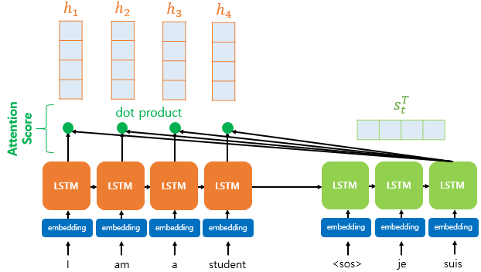
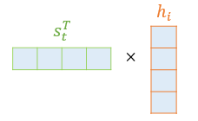


01 Attention – Dot Product (Luong)
① Attention Score (유사도) 구하기 : 하나의 디코더 은닉층에 대해 각 인코더의 은닉층 점곱
하나의 유사도 :
각 유사도를 모으면?

Slide 5
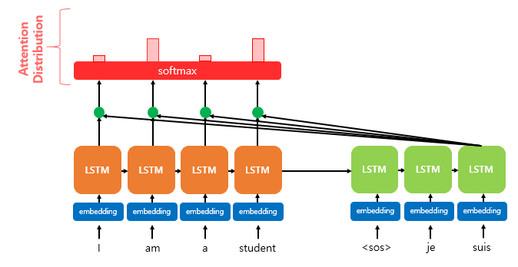

01 Attention – Dot Product (Luong)
② Attention Distribution (유사도 분포) 구하기 : 소프트맥스 활용
각각의 값은 어텐션 가중치(Attention Weight)라고 부름
별 거 없고 그냥 아까 구한 Attention Score들에 Softmax 함수 써서
각 Score의 합을 1로 되게 만든다는 얘깁니다...

Slide 6
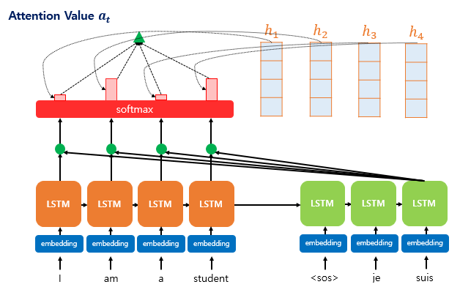
01 Attention – Dot Product (Luong)
③ Attention Value (어텐션 값) 구하기 : 각 어텐션 가중치와 인코더 은닉 상태를 가중합
각 디코더에 더 유사한 인코더의 은닉값이 높은 가중치와 곱해져서 더 큰 값을 가지게 됨

Slide 7

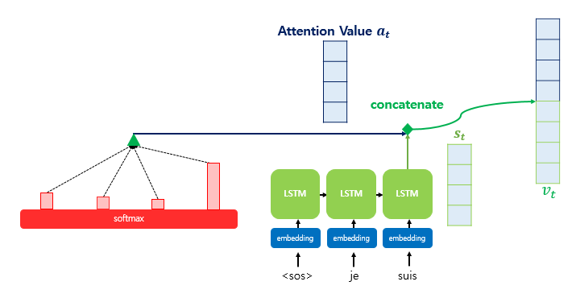
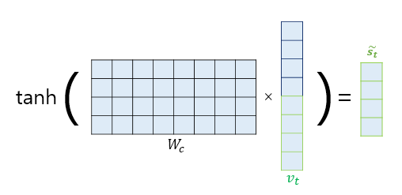

01 Attention – Dot Product (Luong)
④ Attention Value(어텐션 값) 활용 - 어텐션 값과 디코더 t시점의 은닉상태 연결 (Concatenate)
- 출력층 연산의 입력이 되는 s~t를 계산하고
출력층 입력으로 사용하기

Slide 8
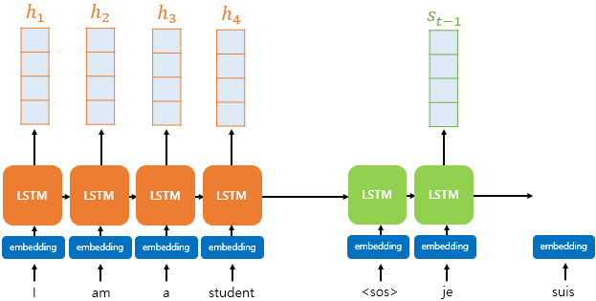
01 Attention – Bahdanau (연결 어텐션)
■ Luong과 Bahdanau가 다른 점
① 어텐션 값 구할 때 ‘t 시점’이 아닌 ‘t-1 시점’을 사용하는 것이 다름
② Luong은 St로 S~t를 구했다면 Bahdanau는 St-1로 St를 구함
Luong Attention
Bahdanau Attention

Slide 9
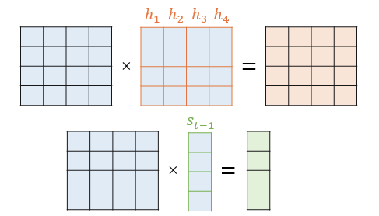
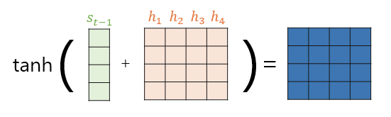
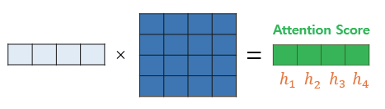

01 Attention – Bahdanau (연결 어텐션)
① Attention Score (유사도) 구하기 : St-1이용해서 tanh함수 짬뽕시키기
Wc
Wb
Wa^{T}
(Wa, Wb, Wc는 학습가능한 가중치 행렬)

Slide 10
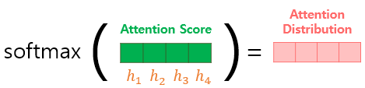
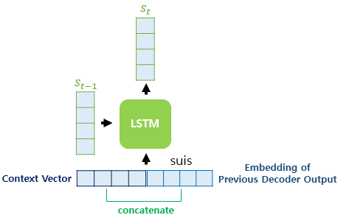
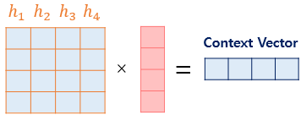
01 Attention – Bahdanau (연결 어텐션)
② Attention Distribution (어텐션 분포) 구하기 : Softmax 함수 사용
③ Attention Value (어텐션 값) 구하기 : 각 어텐션 가중치와 인코더 은닉 상태를 가중합
④ St 구하기 : Context Vector를 연결한 이전 디코더 Output과 St-1을 통해 St를 구함

Slide 11
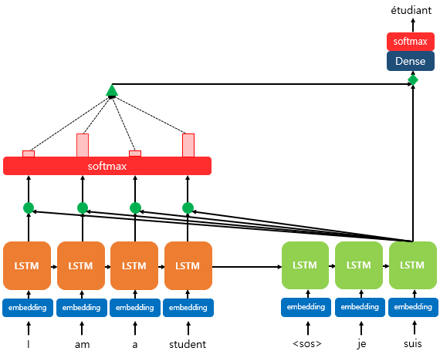
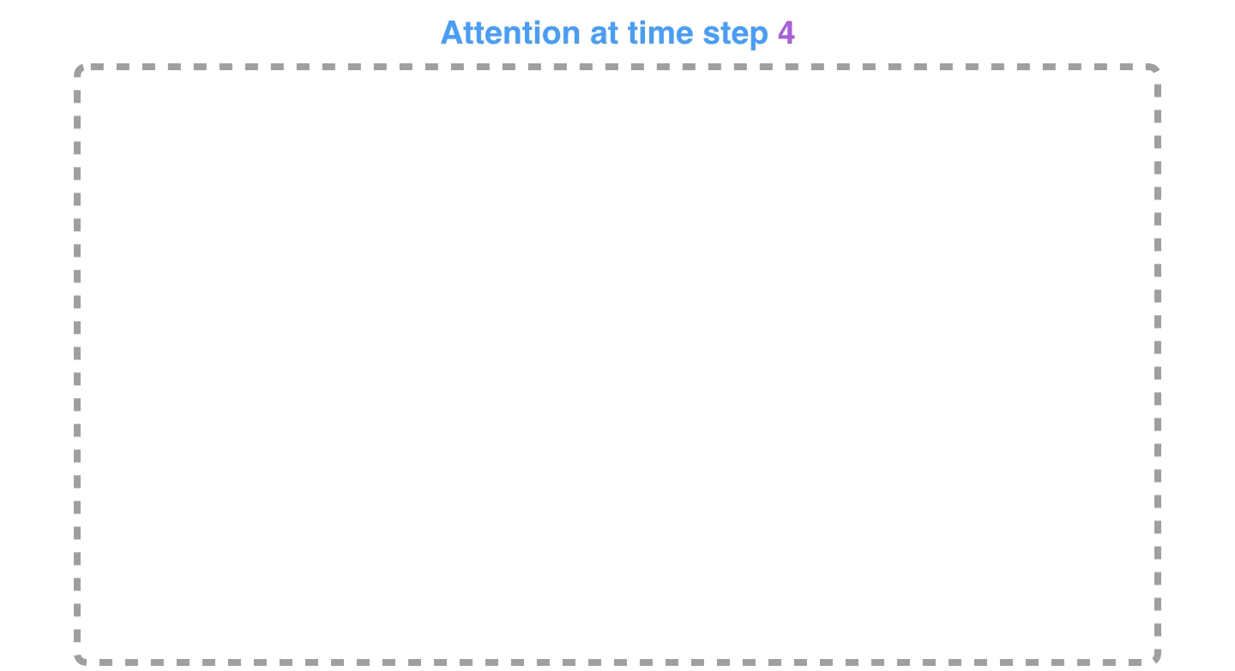
01 Attention Model 복습하자

Slide 12
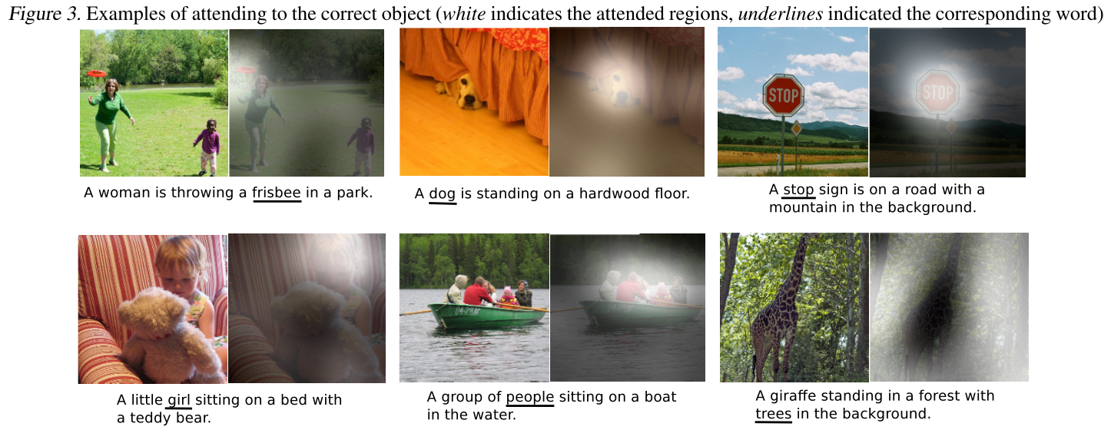
02 Visual Attention
■ Visual Attention을 사용하는 이유! 설명 가능성!
- 가중치를 직관적으로 확인해서 어디에 초점을 잡았는지를 쉽게 확인함
- 올바르지 못하게 예측하지 못한 부분에 대해 쉽게 교정할 수 있음
■ Visual Attention 사용 예시 : 이미지 캡션 생성하기
① 이미지를 처리하여 일련의 특성 맵 출력
② 디코더 RNN이 한번에 한 단어씩 캡션 생성

Slide 13
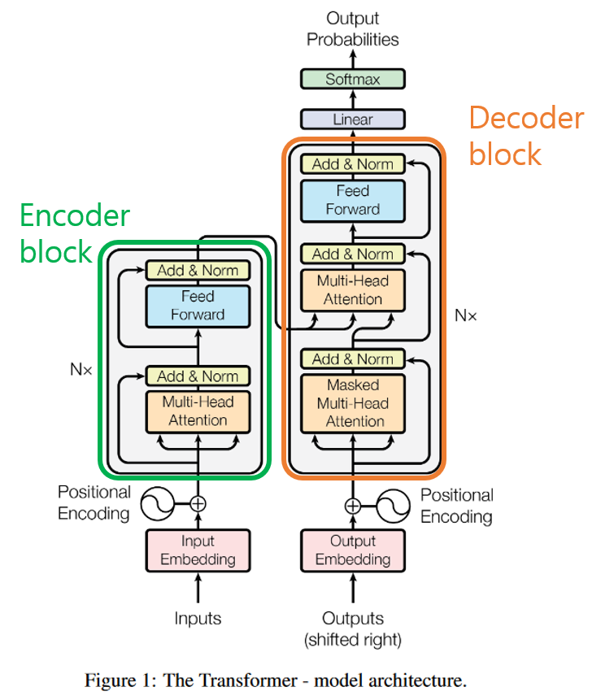
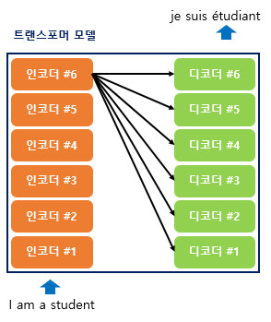
03 Transformer : Attention is All you need
■ 진짜 순환층이나 합성곱 층을 하나도 사용하지 않았다
- Attention Mechanism만 사용 (Attention is All you need)
- 그래서 NMT(기계 번역)에서 Good! 훈련 속도가 빠르고 병렬화가 쉬움
■ seq2seq 구조에서는 인코더와 디코더에서 각각 하나의
RNN이 하나의 시점(time-step)을 가지는 구조
vs
■ 트랜스포머는 인코더와 디코더라는
단위가 N개로 구성되는 구조

Slide 14
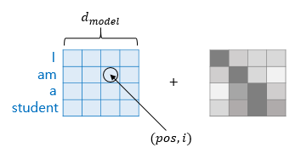
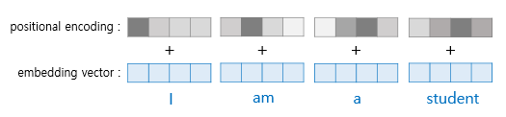

03 Transformer : 위치 인코딩
■ 위치 인코딩 : RNN 구조가 더이상 없기 때문에 순서 정보,
position 정보를 이해하기 위해,
임베딩 벡터에 위치정보를 더하여 입력으로 사용
pos는 입력 문장에서의 임베딩 벡터의 위치
i는 임베딩 벡터 내의 차원의 인덱스를 의미
dmodel 은 트랜스포머의 모든 층의 출력 차원을 의미하는 트랜스포머의 하이퍼파라미터

Slide 15
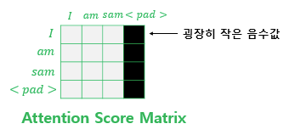
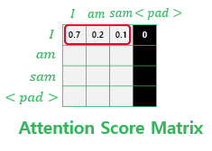
03 Transformer : 멀티 헤드 어텐션
■ Scaled Dot-Product Attention
: Q, K, V를 통해 입력 문장 내에서 유사도를 구함
(동사는 동사끼리, 주어는 주어끼리 등)
■ Multi Head Attention
: 그 Scaled Dot-Product를 여러 번 해서 단어의 여러 특징
을 조금 더 잘 추출할 수 있게 함
(ex. 동사인지 주어인지, 과거형인지 미래형인지 등)
■ Masked Multi Head Attention
: 빈 자리로 Softmax 함수가 혼동되는 것 방지
<pad>에 매우 작은 음수 투입

Slide 16
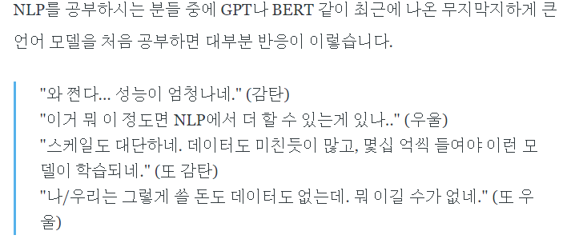
04 갓갓 참고자료
seq2seq : https://wikidocs.net/24996
Attention : https://wikidocs.net/22893
Attention – Bahdanau : https://wikidocs.net/73161
Transformer : https://wikidocs.net/31379
끝판왕 BERT : https://wikidocs.net/115055

